Slide 1
脚本语言
Lua语句

Slide 2
01
赋值语句
目录
02
局部变量与块
03
流程控制语句

Slide 3
1.1 赋值语句
赋值是修改一个变量的值或修改一个table表中字段的值。
a = "hello" .. "world"
t={n=0}
t.n = t.n + 1

Slide 4
1.2 多重赋值
多重赋值:Lua可以对多个变量同时赋值，变量列表和值列表的各个元素用逗号分开，赋值语句右边的值会依次赋给左边的变量。
a, b = 10, 2*x 等同于
a=10; b=2*x

Slide 5
1.2 多重赋值
多重赋值中,Lua会先计算赋值号右边所有的值,然后再执行赋值操作。这样便可以使用一条多重赋值语句来交换变量的值了：
x, y = y, x -- 交换 ‘x’与 'y'
a[i], a[j] = a[j], a[i]
-- 交换 ‘a[i]’ 与 'a[i]'

Slide 6
1.2 多重赋值
当变量个数和值的个数不一致时，Lua会一直以变量个数为基础采取以下策略：
变量个数 > 值的个数， 按变量个数补足nil
变量个数 < 值的个数， 多余的值会被忽略
a, b, c = 0, 1
print(a,b,c) --> 0 1 nil
a, b = a+1, b+1, b+2 -- 其中 b+2 被忽略
print(a,b) --> 1 2
a, b, c = 0 --注意,这是常见问题!
print(a,b,c) --> 0 nil nil

Slide 7
1.2 多重赋值
多重赋值并不比等价的多条单一变量赋值语句更快。一般用于以下情况:
交换变量
a,b=10,20
print(a,b)
a,b=b,a
print(a,b)
收集函数的多个返回值
s,e=string.find("hello lua users","lua")
print(s,e) --> 7 9

Slide 8
2.1 局部变量与块
代码块：指一个控制结构内，一个函数体，或者一个chunk（变量被声明的那个文件或者文本串）。
局部变量:与全局变量不同，局部变量只在被声明的那个代码块内有效
使用 local 语句来创建局部变量

Slide 9
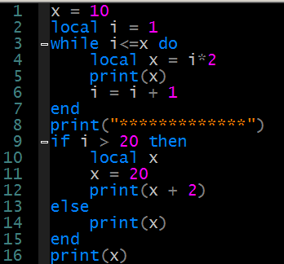
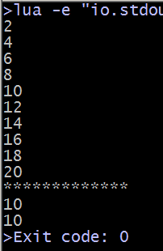
2.1 局部变量与块

Slide 10
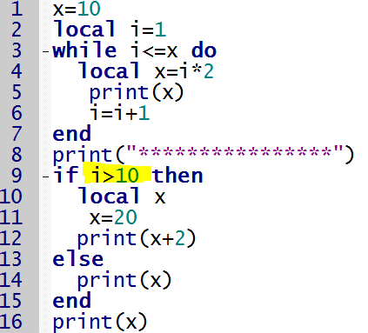
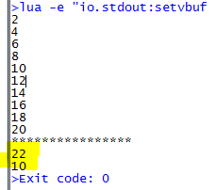
2.1 局部变量与块

Slide 11
2.1 局部变量与块
注意，如果在交互模式下上面的例子可能不能输出期望的结果，因为第二句local i=1是一个完整的chunk，在交互模式下执行完这一句后，Lua将开始一个新的chunk，这样第二句的i已经超出了它的有效范围。
解决的办法是,将这段代码放在do..end（相当于c/c++的{}）块中,以显式地界定一个块。

Slide 12
2.1 局部变量与块
当你想更好的控制局部变量的作用范围的时候,do..end 是很有用的:
do
a, b, c = 2, 3, -2
local a2 = 2*a
local d = math.sqrt(b^2 - 4*a*c)
x1 = (-b + d)/a2
x2 = (-b - d)/a2
end -- a2与d的作用域到此为止!
print(x1, x2)

Slide 13
2.1 局部变量与块
局部变量的作用域从声明语句开始，直至所在块的结尾
局部变量声明时可以包含初始化赋值
如果声明语句未包含初始化赋值,则被初始化为nil
do
local a,b = 1,10
if (a<b) then
print(a) -- 1
local a --默认初始化为nil
print(a) -- nil
end
print(a,b) -- 1 10
end

Slide 14
2.1 局部变量与块
应该尽可能的使用局部变量，有几个好处：
1. 避免命名冲突,使全局环境保持清洁
2. 访问局部变量的速度比全局变量更快.
3. 能尽快地释放内存

Slide 15
2.1 局部变量与块
很多语言如 pascal,强制程序员在一个块的起始处声明所有的局部变量.
Lua 语言中,局部变量的声明可以书写在任何地方!
需要时才声明局部变量,尽可能缩短局部变量的作用域,可以提高程序的可读性

Slide 16
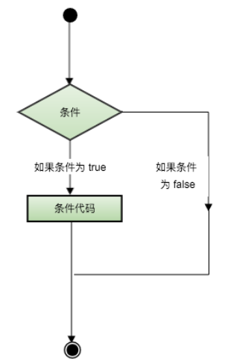
3 流程控制语句
Lua 编程语言流程控制语句通过程序设定一个或多个条件语句来设定。在条件为 true 时执行指定程序代码，在条件为 false 时执行其他指定代码。
流程控制流程图

Slide 17
3 流程控制语句
分支语句:if..then..else
循环语句: while, repeat, for
跳转语句：break，return

Slide 18
3.1 条件控制语句
控制结构的条件表达式结果可以是任何值，Lua认为false和nil为假，其他值为真。
单分支:
if conditions then
-- then部分
end
例:
if a<0 then
a=0
end

Slide 19
3.1 条件控制语句
例:
a=10
if a <0 then
print "a<0"
else
print "a>=0"
end
双分支:
if conditions then
-- then部分
else
-- else部分
end

Slide 20
3.1 条件控制语句
多分支：
if conditions then
-- then部分
elseif conditions then
-- elseif部分
.. --多个elseif
else
-- else部分
end

Slide 21
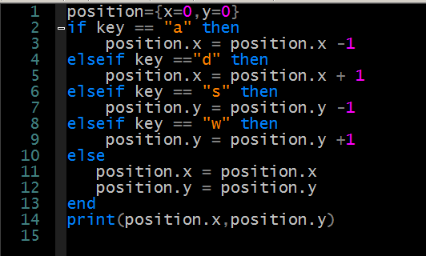
3.1 条件控制语句
由于Lua不支持 switch 语句,所以这种一连串的if-elseif代码是很常见的.

Slide 22
3.2 while语句
如果条件为假，循环结束；否则，执行循环体；并重复这一过程。
语法:
while conditions do
statements
end
例:
i=0
while i<10 do
print(i*2)
i=i+1
end

Slide 23
3.3 repeat语句
一条repeat…until语句重复执行其循环体直到条件为真时结束。测试是在循环体之后做的，因此循环体至少会执行一次。
语法:
repeat
statements
until conditions
例:
n = 0
repeat
print(n)
n=n+2
until n>10

Slide 24
3.4 典型for语句
语法:
for var=exp1,exp2,exp3 do
loop-part
end
var从exp1（初始值）变化到exp2（终止值），每次变化以exp3为步长,并执行loop-part。其中exp3可以省略，默认step=1
例:
a={}
for i = -10,10 do a[i]=math.abs(i*2)
end
for i = -10,10 do
print(a[i])
end

Slide 25
3.4 典型for语句
有几点需要注意
三个表达式只会被计算一次，并且是在循环开始前。
控制变量var是局部变量自动被声明,并且只在循环内有效.
如果需要保留控制变量的值，需要在循环中将其保存在另一个变量中
循环过程中不要改变控制变量的值
如果要退出循环，使用break语句。

Slide 26
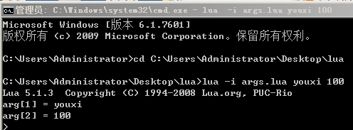
3.5 泛型for
解释器在运行脚本前，会用所有的命令行参数创建一个名为arg的table，测试脚本 args.lua：
for k,v in ipairs(arg) do
print('arg[' .. k .. '] = ' .. v)
end
调用命令：lua -i args.lua youxi 100
输出结果： arg[1]=youxi
arg[2]=100

Slide 27

3.5 泛型for
a = {x=10, y=20, "hello", "world"}
for i,v in ipairs(a) do
print(i,v)
end
for k,v in pairs(a) do
print(“k=”..k, “v=”..v)
end

Slide 28
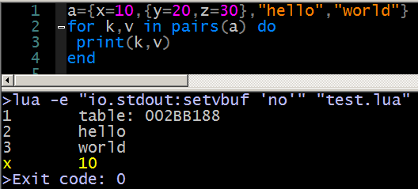
4.3.5 泛型for
for...in语句可以帮助我们遍历table元素。
ipairs ：只用于遍历 table中数组部分的迭代器函数。在每次循环中，循环变量i被赋予一个索引值，元素v被赋予对应于该索引的数组元素值.
pairs ：可以遍历整个table，包括数组和非数组部分。

Slide 29
3.5 泛型for
泛型for功能强大,写出的代码极具可读性
通过不同的迭代器,几乎可以遍历所有的东西
标准库中提供了几种迭代器:
迭代文件中的每行:io.lines
迭代 table 元素:pairs
迭代 数组元素: ipairs
迭代字符串中的单词:string.gmatch
注：也可以自己编写迭代器。虽然泛型for的使用比较简单，但编写迭代器函数有很多细节要注意。在后续课程中学习。

Slide 30

3.5 泛型for
泛型for和数值for有两点相同：
1. 控制变量是局部变量
2. 不要修改控制变量的值
一个更具体的示例:
days = {"Sunday", "Monday", "Tuesday", "Wednesday", "Thursday", "Friday", "Saturday"}
for k,v in ipairs(days) do
print("k="..k,"v="..v)
end

Slide 31
3.5 泛型for
现在要将一个名称转换成它在一周中的位置，我们只需要创建一个逆向table，这个逆向table以一周中每天的名称作为索引，位置数字作为值：
revdays={}
for k,v in ipairs(days) do
revdays[v]=k
end

Slide 32
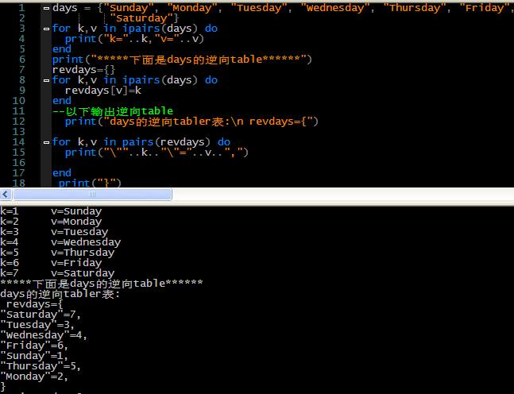
3.5 泛型for

Slide 33
3.6 break和return语句
break和return语句用于跳出当前的块
break语句用来退出当前循环（for、repeat、while）
return用来从函数返回结果，当一个函数自然结束时，结尾会有一个默认的return。
Lua语法要求break和return只能出现在block的结尾一句（也就是说：作为chunk的最后一句，或者在end之前，或者else前，或者until前）.

Slide 34
3.6 break和return语句
a={'a','b','c'}
local i = 1
while a[i] do
if a[i] == 'a' then
break
end
i = i + 1
end
print(i)

Slide 35
3.6 break和return语句
有时候为了调试或者其他目的需要在block的中间使用return或者break，可以显式的使用do..end来实现：
function foo ()
return --<< SYNTAX ERROR
-- 'return' is the last statement in the next block
do return end -- OK
... -- statements not reached
end

Slide 36

THANK YOU

